Slide 2
大綱
1
企業網路環境
設備監控所面臨的困難
Zabbix的使用情境
安裝Zabbix
Demo
適合安裝Zabbix的QNAP設備
2
3
4
5
6

Slide 3
企業網路環境
1

Slide 4
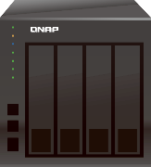
企業網路架構
通常會是二層以上的架構
Internet
防火牆
交換機
防火牆負責整間公司路由及資安控管
Company share NAS
Firewall
交換機負責各部門電腦設備分接
Switch
Switch
如有NAS需求會擺在以下位置
公司共用的直連防火牆, 由防火牆來控制整間公司的對它連線
部門共用的直連交換機, 由於一個部門就是一個子網, 所以只有同部門的可以連結
Department NAS

Slide 5
設備監控 所面臨的困難
2

Slide 6
網路設備眾多且分散導致監控困難
花費大量時間逐一登入設備觀看系統情況
無法多台設備同時進行數據比較
設備報告須逐台產生後再人工整合
告警通知需逐台設備進行設定
最重要的, 這些都無法達成系統監控中最重要的一點
即時性!

Slide 7
Zabbix 的使用情境
3

Slide 8
Zabbix 介紹
開源碼軟體, 免費安裝的中控網路設備監控平臺
針對企業客戶的設備, 透過 SNMP 或者 IPMI (Intelligent Platform Management Interface) 監控設備
介面可自行客製
即時圖形化報表及告警通知
Ref: https://www.zabbix.com/features#metric_collection

Slide 9
Zabbix 使用情境 - 集中式控管
Zabbix安裝在一台NAS上
路由設定讓NAS可以連結到公司內所有網路設備
Zabbix透過SNMP直接跟所有網路設備溝通
由中控的Zabbix產生報表
PM
RD
Notes:
Unite

Slide 10
Zabbix 使用情境 - 匯整式控管
每個部門或分公司都有一台NAS
Zabbix安裝在每一台NAS上, 其中一台當做中控中心
安裝在部門內或分公司的Zabbix主要負責監控該部門的網路設備
中控中心的Zabbix負責接收各部門Zabbix回傳的資料
由中控的Zabbix產生報表
HQ
Branch
PM
RD
Local Sales
Notes:
Unify

Slide 11
集中式控管 vs 匯整式控管
集中式控管
匯整式控管
網路設備數量少
公司網路架構單純
無封閉式網路
辦公空間集中
網路設備數量多
公司網路架構複雜
有封閉式環境
辦公空間有跨棟或跨國需求
端看使用環境來彈性部署多元架構的Zabbix, 本次內容先以集中式控管做Demo

Slide 12
安裝 Zabbix
4

Slide 13
安裝步驟
1
NAS上建立虛擬交換機
4
Zabbix環境設定
查尋Zabbix登入介面IP
登入Zabbix
建立管理群組
植入客製化監控腳本
建立新的Host並設定監控腳本
確定監控Host已啟用
客製化監控頁面
2
下載及安裝Zabbix
下載Zabbix
將Zabbix安裝在NAS中
3
NAS環境設定

Slide 14
1. NAS上建立虛擬交換機
網路與虛擬交換器 > 虛擬交換機
設定virtual switch 1，綁定adapter 1

Slide 15
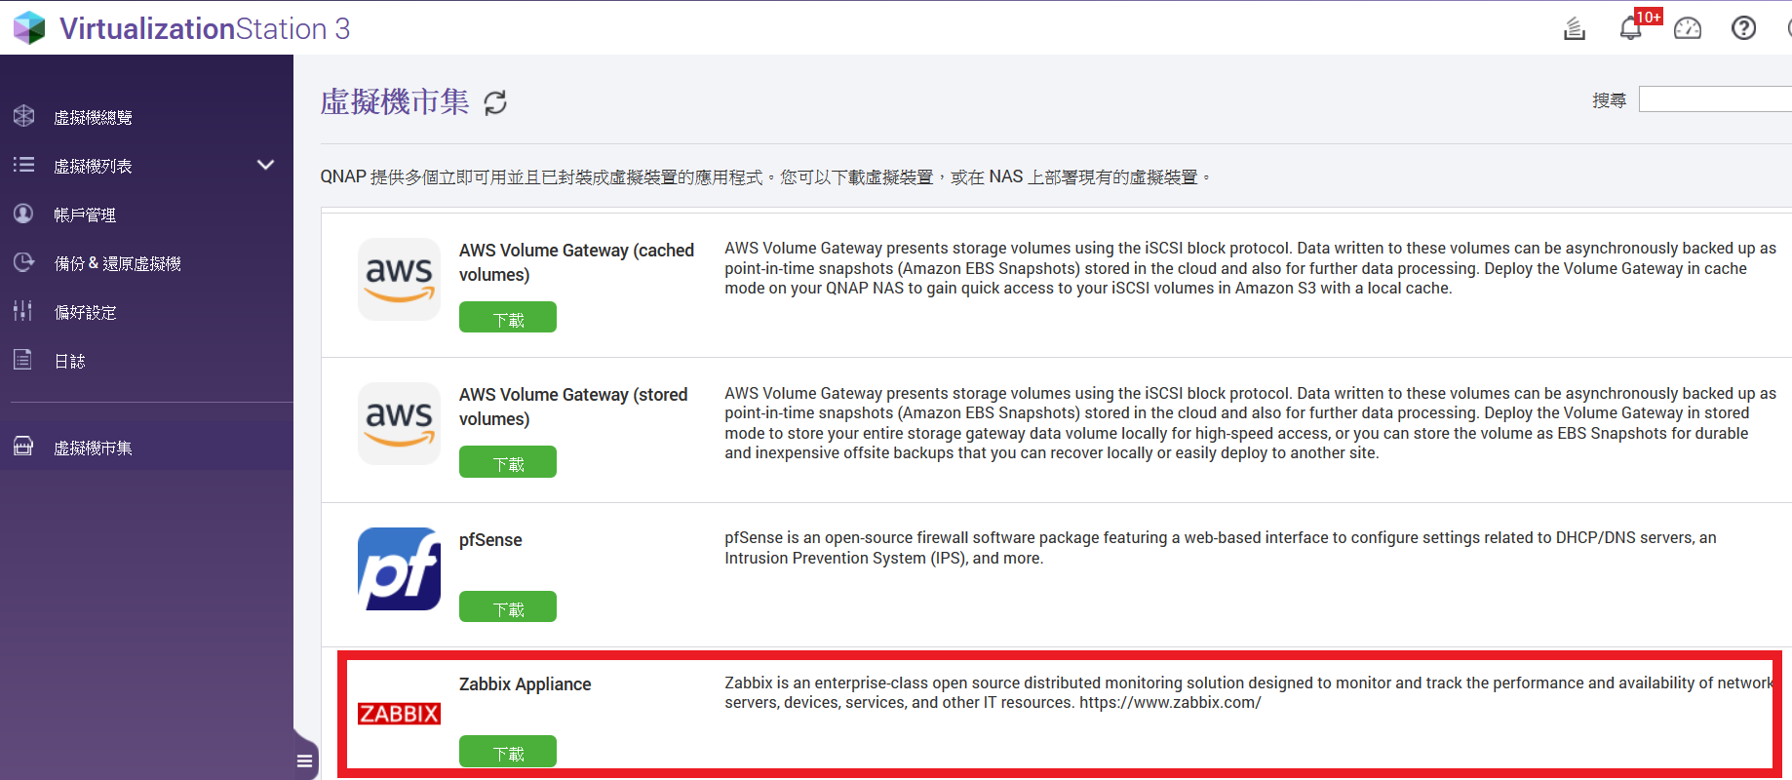
2.下載及安裝Zabbix - 下載Zabbix
在Virtualization Station > 虛擬機市集裡，直接下載Zabbix
(圖待補
Note: 預計2020 Q2可讓使用者在虛擬市集下載Zabbix

Slide 16
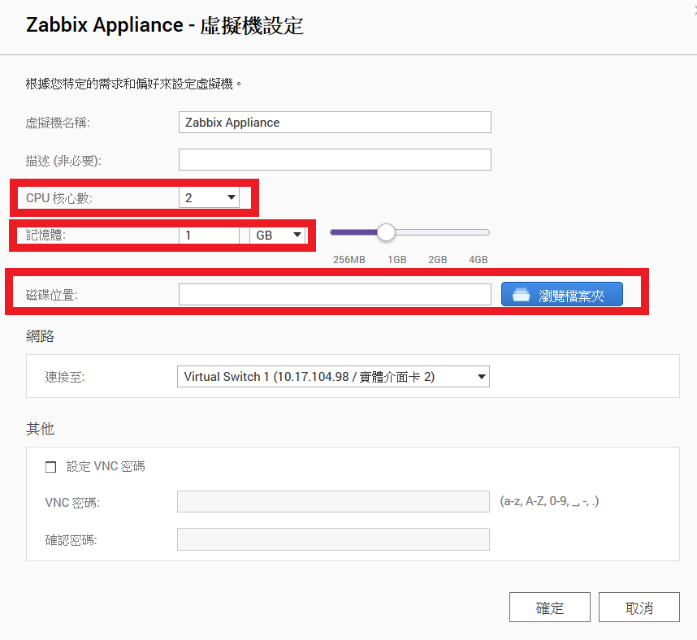
2.下載及安裝Zabbix - 將Zabbix安裝在NAS中
1. 進行安裝
CPU建議設定2核
記憶體建議給予1GB
選擇安裝位置
2.
安裝完成後， Virtualization Station 裡看到一台Zabbix的虛擬機

Slide 17
3.NAS環境設定 - 將Virtual Switch綁定在Zabbix上
到 Virtualization Station > 虛擬機列表，選擇Zabbix的虛擬機
到設定 > 網路
將介面卡 1的虛擬交換器，選成virtual switch 1，讓Zabbix透過這張虛擬交換機拿到IP

Slide 18
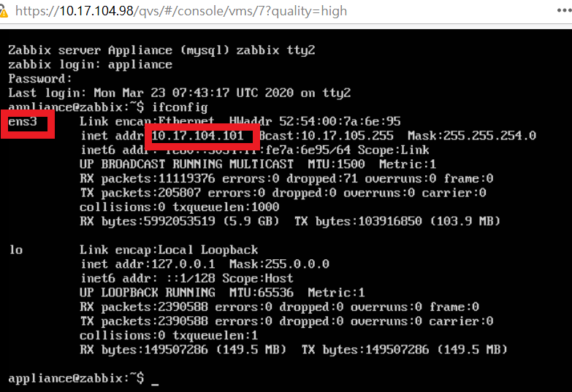
4. Zabbix環境設定 – 查詢Zabbix登入介面IP
在VirtualizationStation，點擊Zabbix虛擬機，就會跳出一個新的虛擬機視窗，等虛擬機開機完成畫面變全黑後，在視窗裡按Ctrl+Alt+F2，就可以看到輸入帳密的畫面，輸入帳號appliance，密碼zabbix
接著輸入指令ifconfig，找到Zabbix對外網卡的IP，就是讓user連管理介面的IP, 例如這台的網卡是ens3，就看ens3的IP

Slide 19
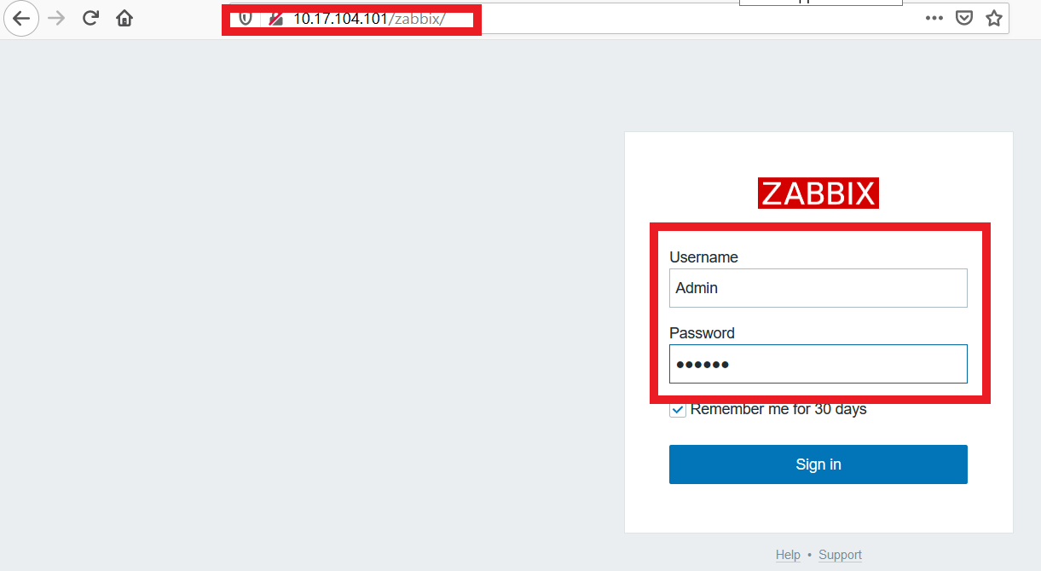
4. Zabbix環境設定 - 登入Zabbix
利用在前一步查到的IP，後面加上/Zabbix，就是登入的連結
For example: http://xx.xx.xx.xx/Zabbix
預設登入帳號: Admin，預設登入密碼: zabbix

Slide 20
4. Zabbix環境設定 - 建立管理群組
建立一個自己的管理群組, 如要用預設群組就可省略這步
Configuration > Host groups > Create host group
設定好Group name後按Add新增

Slide 21
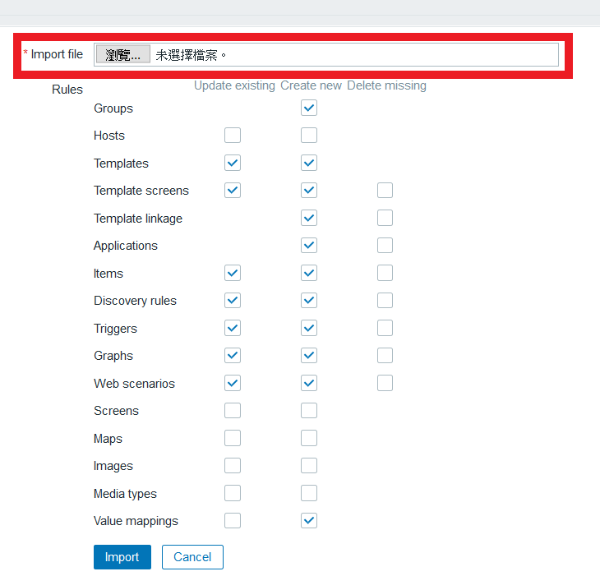
4. Zabbix環境設定 - 植入客製化監控腳本
如有客製化的腳本可以在這植入, 如只需用Zabbix預設腳本可忽略此步驟
Configuration > Templates > Import
選擇想要植入的腳本檔後點import
腳本可自行建立或者使用現成的, 此次腳本是從Zabbix template share上下載下來
Ref: https://share.zabbix.com/storage-devices/qnap/zabbix-4-2-qnap-nas-snmp-template

Slide 22
4. Zabbix環境設定 - 建立新的Host
在Zabbix上新增一台host
Confgiuration > Hosts> Creat host

Slide 23
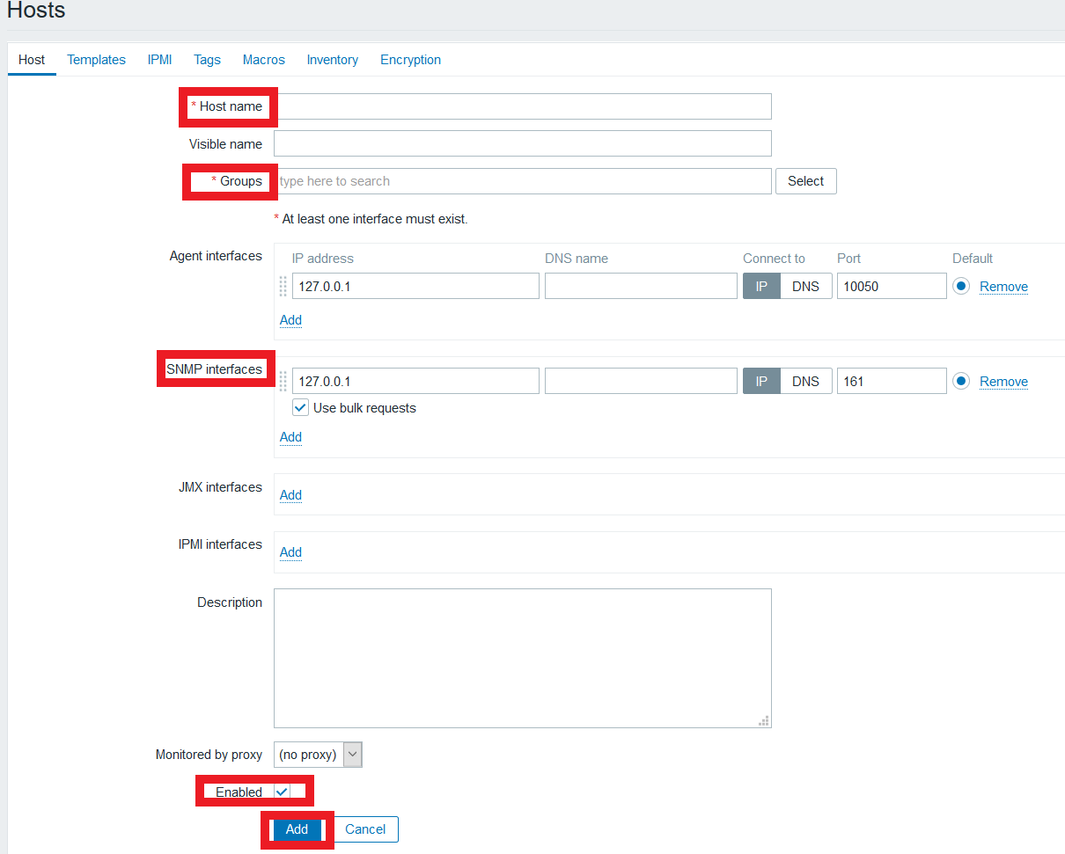
4. Zabbix環境設定 - 建立新的Host
輸入Host的資訊
Host Name: 機器名稱
Groups: 預設的群組或自行增加的群組
Agent interfaces: 這是選擇要被Zabbix連線管理的介面, 像QNAP設備是透過SNMP被管理, 所以要設定SNMP interfacest, 其餘介面可以刪掉
Enabled: 啟用這台host
按下Add就新增完成

Slide 24
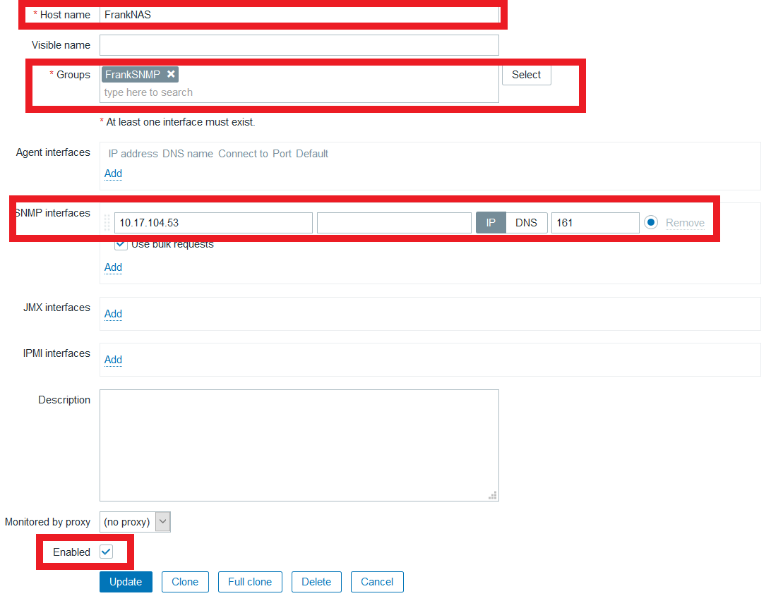
4. Zabbix環境設定 - 建立新的Host(example)
以這台host為例
Host Name: FrankNAS
Groups: 用自創的FrankSNMP群組
Agent interfaces: 輸入host的SNMP介面IP, 並且選擇透過IP然後port 161
Enabled: 啟用這台host

Slide 25
4. Zabbix環境設定 - 設定監控腳本
在Host裡的Templates新增用來監控這台host的腳本
Link new templates: 選擇template, 本次選擇了Zabbix預設SNMPv2及SNMP QNAP NAS腳本
點選update新增

Slide 26
4. Zabbix環境設定 - 確定監控Host已啟用
新增完Host後及設定好腳本, 就可以來確定Zabbix有沒有正常監控
Configuration > Hosts, 底下就可看到正在監控中的設備
由於是用SNMP來進行監控, 所以看Availability那邊的SNMP變綠燈就是正常啟用

Slide 27
Troubleshooting – SNMP燈號一直呈現紅色
SNMP燈號呈現紅色代表Zabbix無法順利監控這台設備, 所以要確定這些情況
通常Zabbix設定好後, 要等5-10min, SNMP才能正常開始運作
如5-10min還是沒轉為綠燈, 要進行以下檢查
Zabbix server是否能連線到host, 可透過ICMP檢查
Host如有防火牆, 需要把UDP port 161(或該host更改過後的SNMP port) 開放
Host的IP是否有設錯

Slide 28
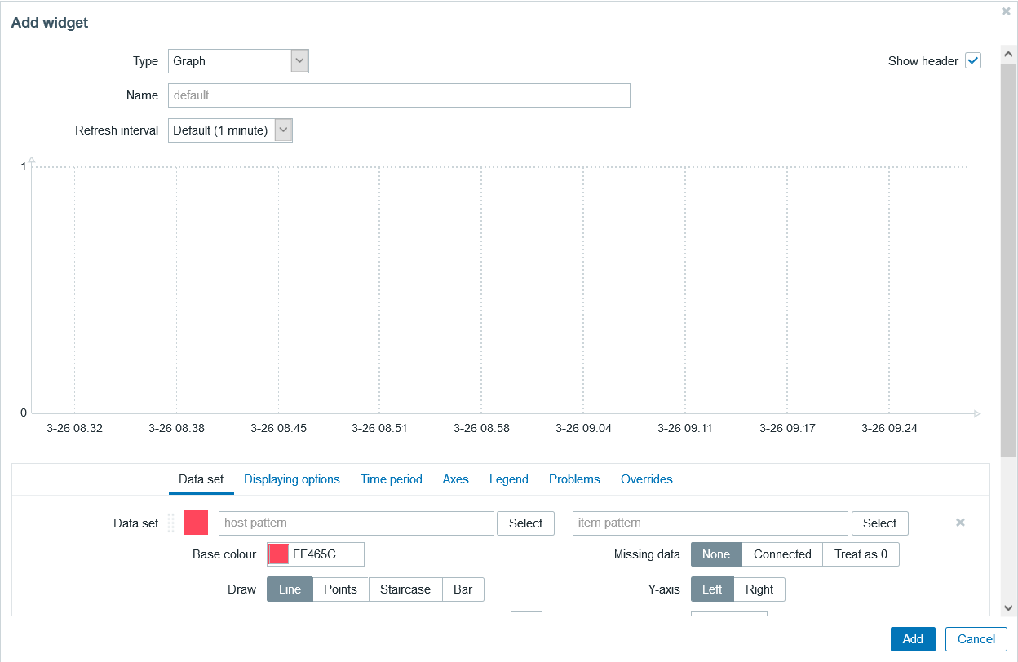
4. Zabbix環境設定 - 客製化監控頁面
可以在Zabbix首頁增加想要監控的圖表
Monitor > Dashboard >Edit dashboard
在add widget就可以新增想要監控host的圖表
回到Dashboard, 可以直接拖拉圖表到想要的位置

Slide 29
Troubleshooting – 圖表一直無法呈現資料
設定好後, 圖表卻一直無法顯示資料
確定Dashboard的時間區間設定正確, 有設定在有資料可顯示的區間
在Zabbix虛擬機的終端機介面, 用指令把Zabbix服務重啟
sudo service zabbix-server start (啟用Zabbix)
sudo service zabbix-server stop(停用Zabbix)
sudo service zabbix-server restart(重啟Zabbix)
sudo service zabbix-server status(確定Zabbix有無啟用,須看到顯示綠色active才算啟用)

Slide 30
DEMO
5

Slide 31
適合安裝Zabbix的QNAP設備
6

Slide 32
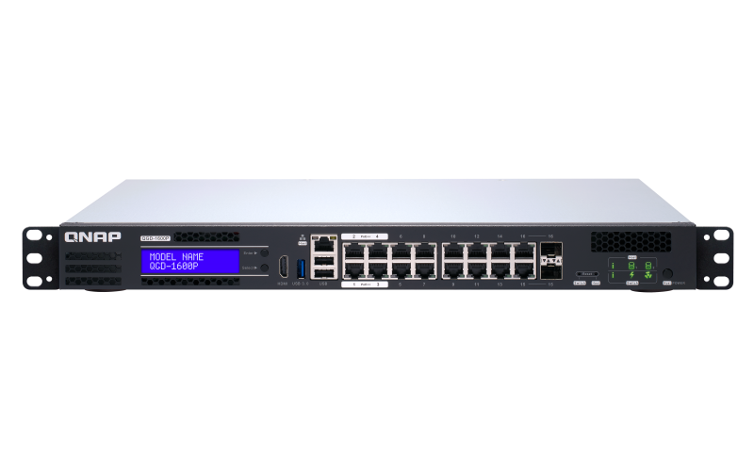
完美搭配QNAP產品
x51 / x53 系列
x72 / x73 / x77 系列
x83 / x85 / x86 / 89 系列
工作室 / SOHO
中小企業型
大型企業/資料中心
QGD1600P 交換機

Slide 33
您的最佳選擇!

